Slide 1

计量型管理图

Slide 2

方法论
Define
Measure
Analyze
Improve
Control
  Control 概要
  防止失误法
  管理图的概念和解释方法
  计量型管理图
  计数型管理图
  课题的资料化

Slide 3
计量型管理图
学习目标
  理解根据DATA类型的管理图种类。
  理解计量型管理图和作成方法。
  - X bar R
  - X bar s
  - I-MR
  3. 利用Minitab 作成管理图并分析。

Slide 4

计量型管理图概要
❑ 利用测定值
长度，直径，密度，纯度，温度，湿度，重量，体积等
❑ 一般显示管理图上的一个品质特性值。
❑ 费用投入虽多但可得到很多情报。
工程的平均及散布直接影响不良率，
因此需要管理全部平均和散布。
长度，直径，密度等计量型资料

Slide 5
管理图的种类
DATA类型
计量型DATA
(测定/计量型DATA)
缺点DATA
(数 /计数型DATA - DPU)
不良品DATA
( 范畴型计数型DATA-
合格/不合格, Go-NoGo )
部分群大小
部分群大小
部分群大小
n=2-5
N=6~
n=1
一致
变化
一致
变化
X bar R
X bar s
I-MR
C
U
NP
P

Slide 6
管理限度的计算
❑ 设定管理限度线的宽度时，考虑计算上的便利利用标准偏差的
3 倍数。
❑ 管理图的中心线和上·下限线
样品统计量( W ) , W 的平均 ( μ_{W} ) , 标准偏差为 (σ_{W} ) 时
UCL = μ_{W} + 3σ_{W}
CL = μ_{W}
LCL = μ_{W} - 3σ_{W}
利用以上原理的管理图叫 Shewhart 管理图。

Slide 7

X bar R 管理图
同时管理
平均和散布
❑ X bar 管理图
• 为了管理工程平均而使用 X bar 。
❑ R 管理图
• 为了管理工程散布，使用样本内观测值中的最大值和
最小值的差异范围(Range) 。
❑ X bar R 管理图
• 在同时管理工程的平均和散布时使用。

Slide 8


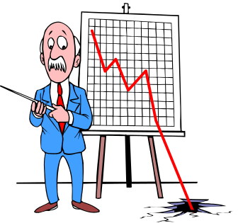
X bar R 管理图
以下资料是 A部品的张力强度为管理特性用 管理图管理
而调查的DATA。请作成其 ，并求出UCL和 LCL 。
DATA按正态分布。
例题 1
试料群
编号
x1 x2 x3 x4 x5 R
81.3 80.4 78.6 83.1 81.8
74.3 76.4 82.4 77.8 82.5
78.7 77.4 79.4 81.6 81.0
80.4 81.7 81.4 79.7 80.2
79.4 75.6 80.3 80.2 77.4
85.0 75.4 73.8 75.8 78.6
78.5 86.2 77.1 73.3 76.4
81.7 84.0 80.2 78.6 80.9
84.5 82.4 78.8 83.2 83.0
82.7 80.5 85.9 82.7 84.0
78.4 83.1 80.1 78.5 86.0
82.9 82.4 78.9 78.2 78.4
75.6 80.1 81.1 78.3 80.4
78.2 76.4 82.3 81.7 85.1
81.8 80.6 79.1 79.3 83.6
75.2 82.2 79.6 83.6 81.9
78.6 80.1 80.6 79.3 80.4
82.3 80.8 79.7 76.4 85.6
83.0 83.6 75.2 83.3 81.3
77.6 79.1 78.7 80.8 80.2
1
2
3
4
5
6
7
8
9
10
11
12
13
14
15
16
17
18
19
20
81.04
78.68
79.62
80.68
78.58
77.72
78.30
81.08
82.38
83.16
81.34
80.16
79.10
80.74
80.74
80.50
79.80
80.98
81.28
79.28
4.5
8.2
4.2
2.0
4.7
11.2
12.9
5.4
5.7
5.4
8.2
4.7
5.5
8.7
8.7
8.4
2.0
9.1
8.4
3.2
范围 R意味着相同试料群
的最大值和最小值 的差异!

Slide 9
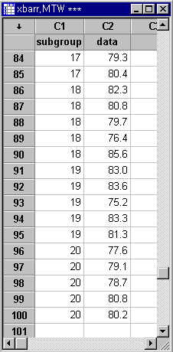

X bar R 管理图
Step 1
Work sheet 里输入DATA
(xbar-R.mtw)

Slide 10
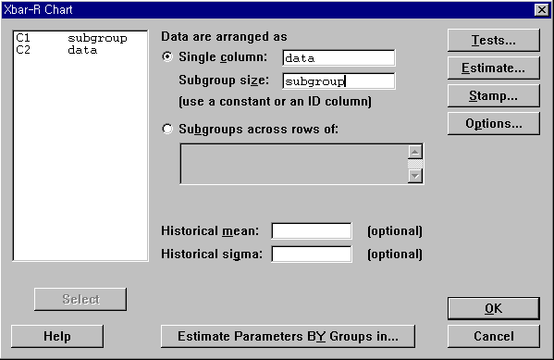

X bar R 管理图
Step 2
Stat > Control Charts > Xbar-R
选择DATA列
选择输入群大小或
群编号的列
各自另外作成Xbar管理图和 R管理图时，各使用 Minitab
Control Charts的 Xbar与 R Menu就可。

Slide 11
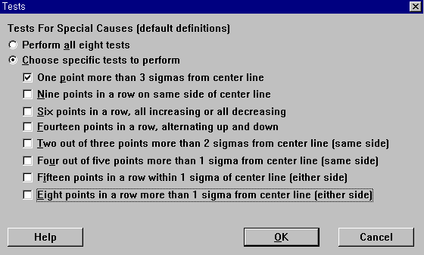
X bar R 管理图
Tests : 指定为了Check 异常原因的基准
8种基准全部指定时
选择希望的基准时

Slide 12
X bar R 管理图
1. 离中心线脱离 3 σ时Check
2. 9点以上的点在中心线一侧连续出现时Check
3σ
UCL
3σ
UCL
2 σ
2 σ
1 σ
1 σ
CL
CL
1 σ
1 σ
2 σ
2 σ
3 σ
LCL
3 σ
LCL
3. 6点以上的连续点增加或减少时Check
4. 14点以上连续点，交替上下打点时Check
3σ
UCL
3σ
UCL
2 σ
2 σ
1 σ
1 σ
CL
CL
1 σ
1 σ
2 σ
2 σ
3 σ
LCL
3 σ
LCL

Slide 13
X bar R 管理图
5. 连续 的3点中 2点从中心线脱离
2 σ 时Check (一侧)
6. 连续的 5点中 4点从中心线脱离
1 σ 时Check (一侧)
3σ
UCL
3σ
UCL
2 σ
2 σ
1 σ
1 σ
CL
CL
1 σ
1 σ
2 σ
2 σ
3 σ
LCL
3 σ
LCL
Check (两侧)
7. 连续15点，从中心线 1 σ范围内表示时，
Check (两侧)
8. 连续8点，从中心线脱离 1 σ 时，
Check (两侧)
3σ
UCL
3σ
UCL
2 σ
2 σ
1 σ
1 σ
CL
CL
1 σ
1 σ
2 σ
2 σ
3 σ
LCL
3 σ
LCL

Slide 14
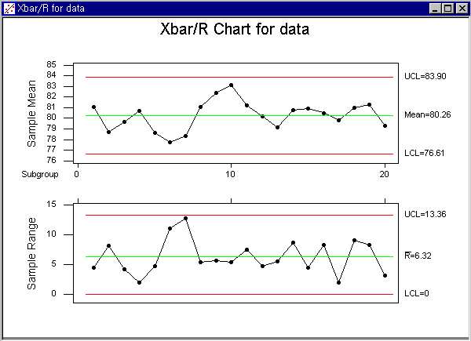
X bar R 管理图
Step3
Graph 结果确认
Xbar 管理图
各管理图中心线(CL)和
管理限界线(UCL, LCL)
R 管理图
因在Xbar , R 管理图上，所有点在管理限界内Random化分布
所以，可以说A部品的韧涨强度比较稳定。

Slide 15
X bar S 管理图
❑ X bar S 管理图的概要
当部分群的大小比较大时，( n > 5 )在管理Process的
散布时，利用标准偏差比利用范围R更加有效率，所以
代替 R 管理图使用s管理图。

Slide 16

X bar S 管理图
例题2
在生产部品的工程，部品的尺寸，通过10天，按6个为一组，进行如下测定。
让我们作成 管理图，并检讨工程异常与否。
但，认为DATA符合正态分布。
试料群
序号
x1 x2 x3 x4 x5 x6
1
2
3
4
5
6
7
8
9
10
772 804 779 719 777 770
756 787 733 742 734 750
756 773 722 760 745 751
744 780 754 774 774 765
802 726 748 758 744 756
783 807 791 762 757 780
747 766 753 758 767 758
788 750 784 769 762 771
757 747 741 746 747 748
713 730 710 705 727 717

Slide 17
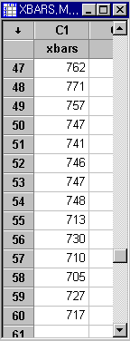
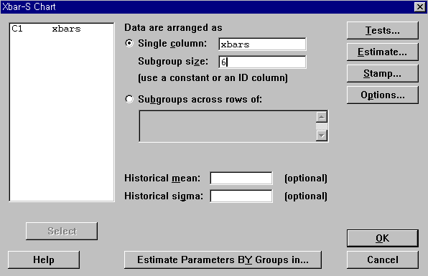
X bar S 管理图
Step 1
Work Sheet里 输入 DATA
Step 2
Stat > Control Charts > Xbar-S
DATA列 选择
选择 输入群的大小或
群序号的列
(xbars.mtw)
Xbar管理图和 S 管理图，各自另行作成时，
各自使用Minitab Control Charts的 Xbar 和
S Menu 即可。

Slide 18
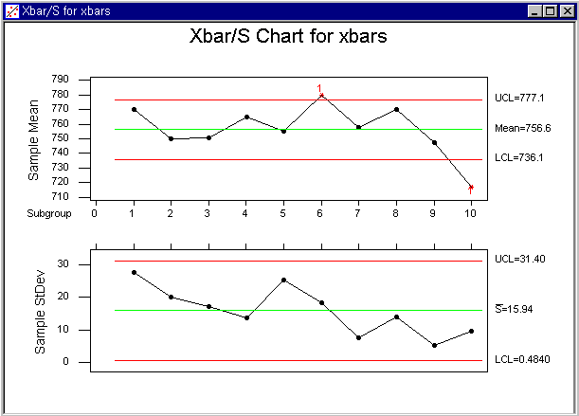
X bar S 管理图
Step3
Graph 结果确认
Xbar 管理图
S 管理图
在X bar 管理图中，有两个点脱离了管理限界，所以可以
判断为有异常原因。

Slide 19

I - MR 管理图
❑ I - MR 管理图的概要
哪怕一个..
● 获取资料的时间区间比较大或从工程中
只能得到一个测定值时使用。
● 为了工程的平均管理，各自的个别DATA Plot
=> 个别 ( Individuals )管理图
● 为了工程的标准偏差管理，利用邻接两个DATA间的范围
( n=2) => 叫做移动范围。(Moving Range)

Slide 20


I - MR 管理图
例题3
试料群
序号
试料群
序号
协力业体把入库的A制品的重量当作
管理项目， 通过40天每天收集
一个个DATA 的结果如下。
作成I – MR管理图，并判定工程的
异常与否。认为DATA符合正态分布。.
1
2
3
4
5
6
7
8
9
10
11
12
13
14
15
16
17
18
19
20
815
837
779
932
936
797
801
837
824
819
828
824
833
774
815
833
833
815
824
837
21
22
23
24
25
26
27
28
29
30
31
32
33
34
35
36
37
38
39
40
801
846
774
788
887
873
846
878
900
932
918
887
864
851
869
846
810
828
882
855
36
45
72
14
1
14
27
32
22
32
14
31
23
13
18
23
36
18
54
27
22
58
153
4
139
4
36
13
5
9
4
9
59
41
18
0
18
9
13
Rs 意味着相互邻接测定值的差异。

Slide 21
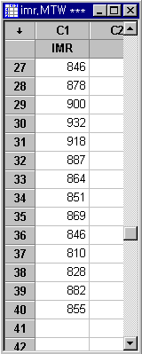
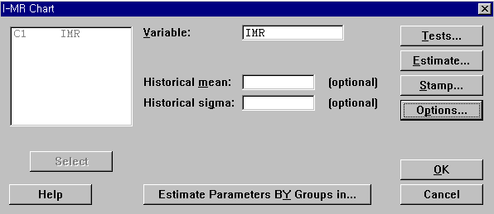
I - MR 管理图
Step 1
在Work Sheet里 输入DATA
Step 2
Stat > Control Charts > I-MR
选择DATA列
(imr.mtw)
X管理图和 Rs管理图 各自另行作成时，
各自使用 Minitab Control Charts的 Individuals 和
Moving Range Menu即可。

Slide 22
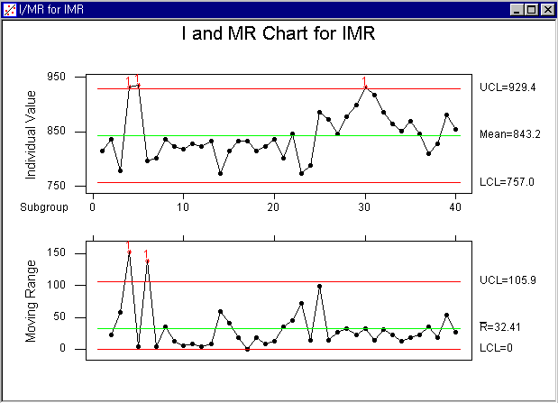
I - MR 管理图
Step3
Graph 结果确认
Individuals管理图
Moving Range 管理图
在I 管理图中，有三个点，在R 管理图中有两个点脱离了
管理限界，所以，入库制品工程可以判断为有异常原因。

